Slide 1

BÁO CÁO ĐỒ ÁN TỐT NGHIỆP Đề tài ỨNG DỤNG CHATGPT XÂY DỰNG CHATBOT CHO CỬA HÀNG THỜI TRANG
KHOA KỸ THUẬT VÀ CÔNG NGHỆ
BỘ MÔN CÔNG NGHỆ THÔNG TIN
Giảng viên hướng dẫn
ThS. Phạm Minh Đương
Sinh viên thực hiện
Kim Thị Sô Phi - 110120060

Slide 2
ỨNG DỤNG CHATGPT XÂY DỰNG CHATBOT CHO
CỬA HÀNG THỜI TRANG
1. GIỚI THIỆU
2. HIỆN THỰC HÓA NGHIÊN CỨU
NỘI DUNG
3. KẾT QUẢ NGHIÊN CỨU
4. KẾT LUẬN VÀ HƯỚNG PHÁT TRIỂN

Slide 3
CHƯƠNG 1 GIỚI THIỆU
Lý do chọn đề tài
Sự phát triển của Internet
Thay thế dịch vụ chăm sóc khách hàng theo cách thủ công
Chatbot đang là xu thế hiện nay
Nâng cao trải nghiệm mua sắm của khách hàng

Slide 4

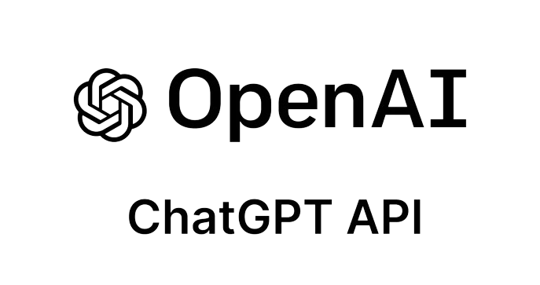



CHƯƠNG 1 GIỚI THIỆU
Nội dung nghiên cứu
Xây dựng trang cửa hàng thời trang trên nền tảng Laravel với các chức năng cơ bản. Tập trung xây dựng chatbot hỗ trợ chăm sóc khách hàng.
Xây dựng luồng xử lý với mở nguồn mở Flowise. Huấn luyện chatbot bằng dữ liệu thông tin sản phẩm có trong cửa hàng.
Đối tượng nghiên cứu

Slide 5
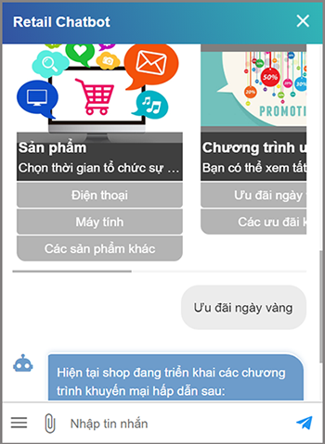
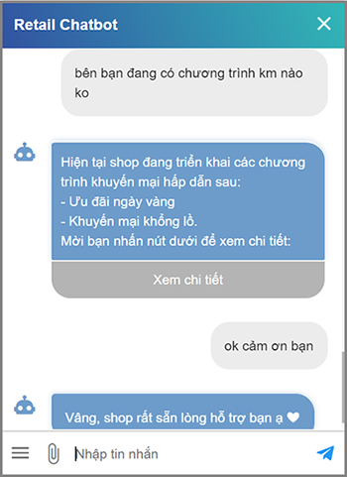
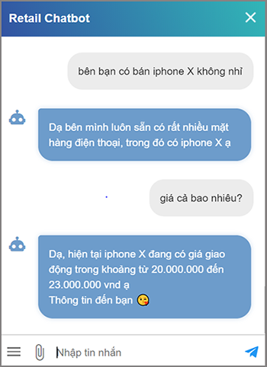
CHƯƠNG 1 GIỚI THIỆU
Loại hình chatbot
Chatbot dựa trên quy tắc
Chatbot dựa trên trí tuệ nhân tạo
Chatbot học máy

Slide 6
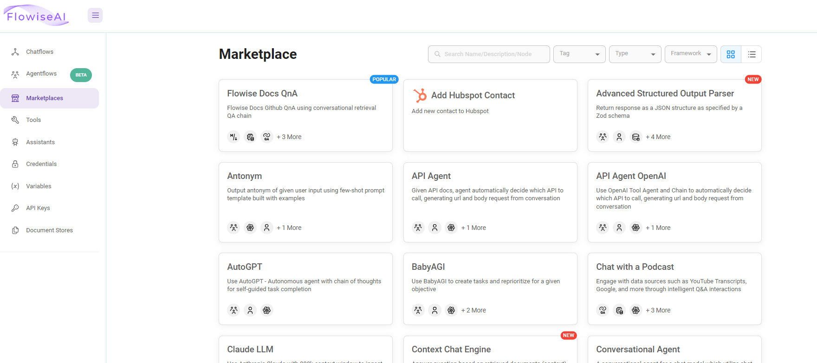
CHƯƠNG 1 GIỚI THIỆU
Mã nguồn mở FlowiseAI

Slide 7
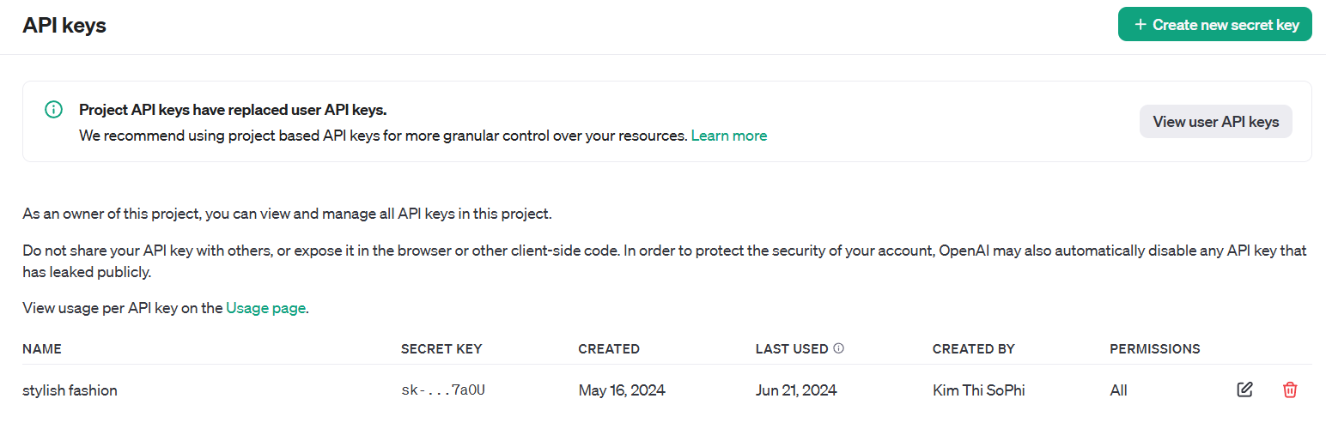
CHƯƠNG 1 GIỚI THIỆU
ChatGPT
ChatGPT được xây dựng dựa trên GPT-3.5, một mô hình ngôn ngữ lớn khác cũng do OpenAI phát triển, đồng thời được tinh chỉnh bằng cả hai kỹ thuật học tăng cường và học có giám sát.

Slide 8
CHƯƠNG 2 HIỆN THỰC HÓA NGHIÊN CỨU
Mô hình dữ liệu

Slide 9
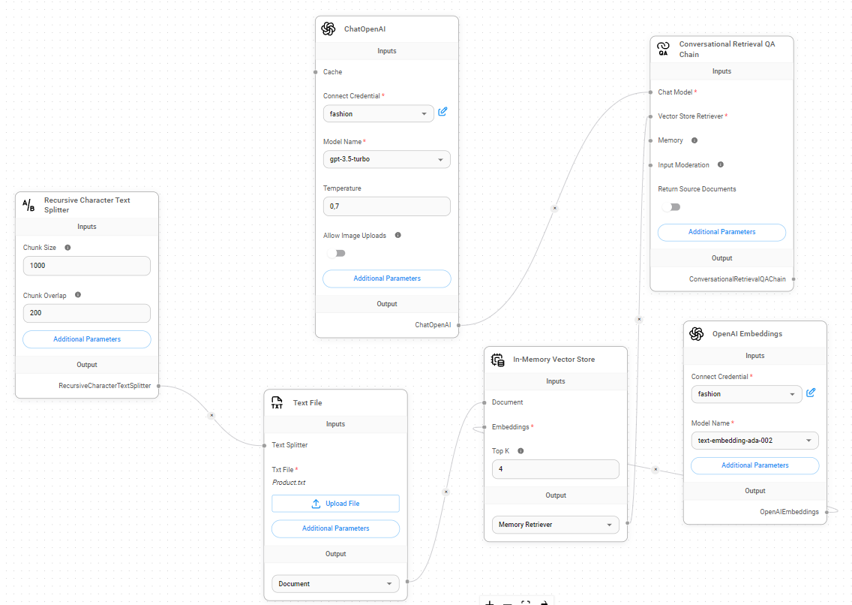
CHƯƠNG 2 HIỆN THỰC HÓA NGHIÊN CỨU
Luồng xử lý cuộc trò chuyện

Slide 10
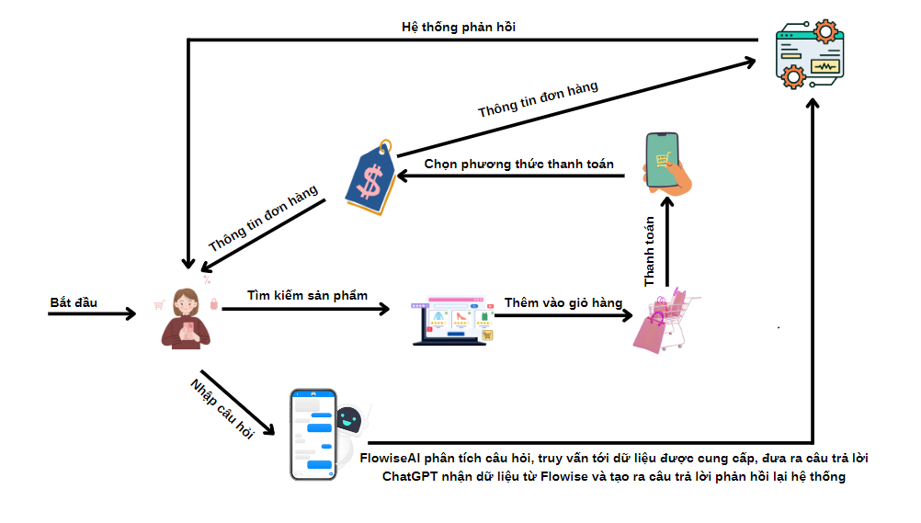
CHƯƠNG 2 HIỆN THỰC HÓA NGHIÊN CỨU
Mô hình giải pháp đề xuất

Slide 11
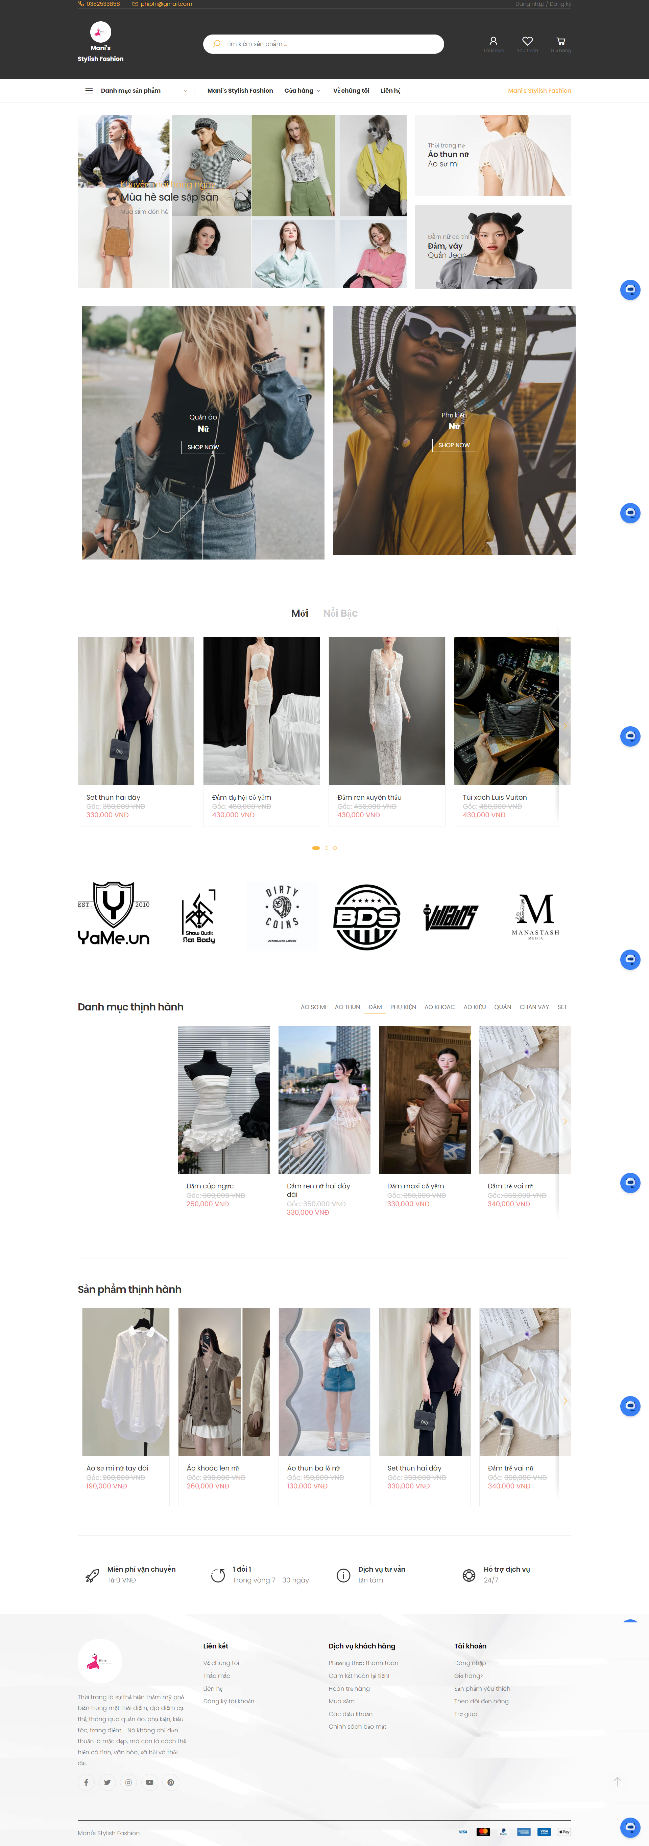
CHƯƠNG 3 KẾT QUẢ NGHIÊN CỨU
Giao diện trang chủ

Slide 12
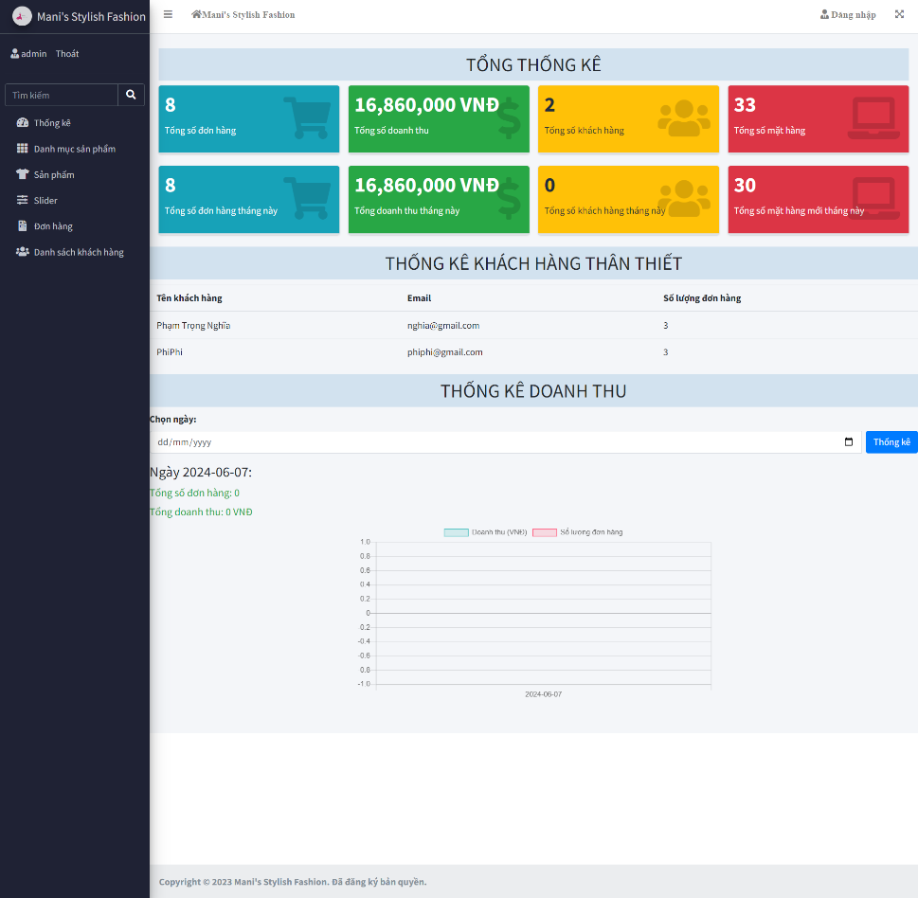
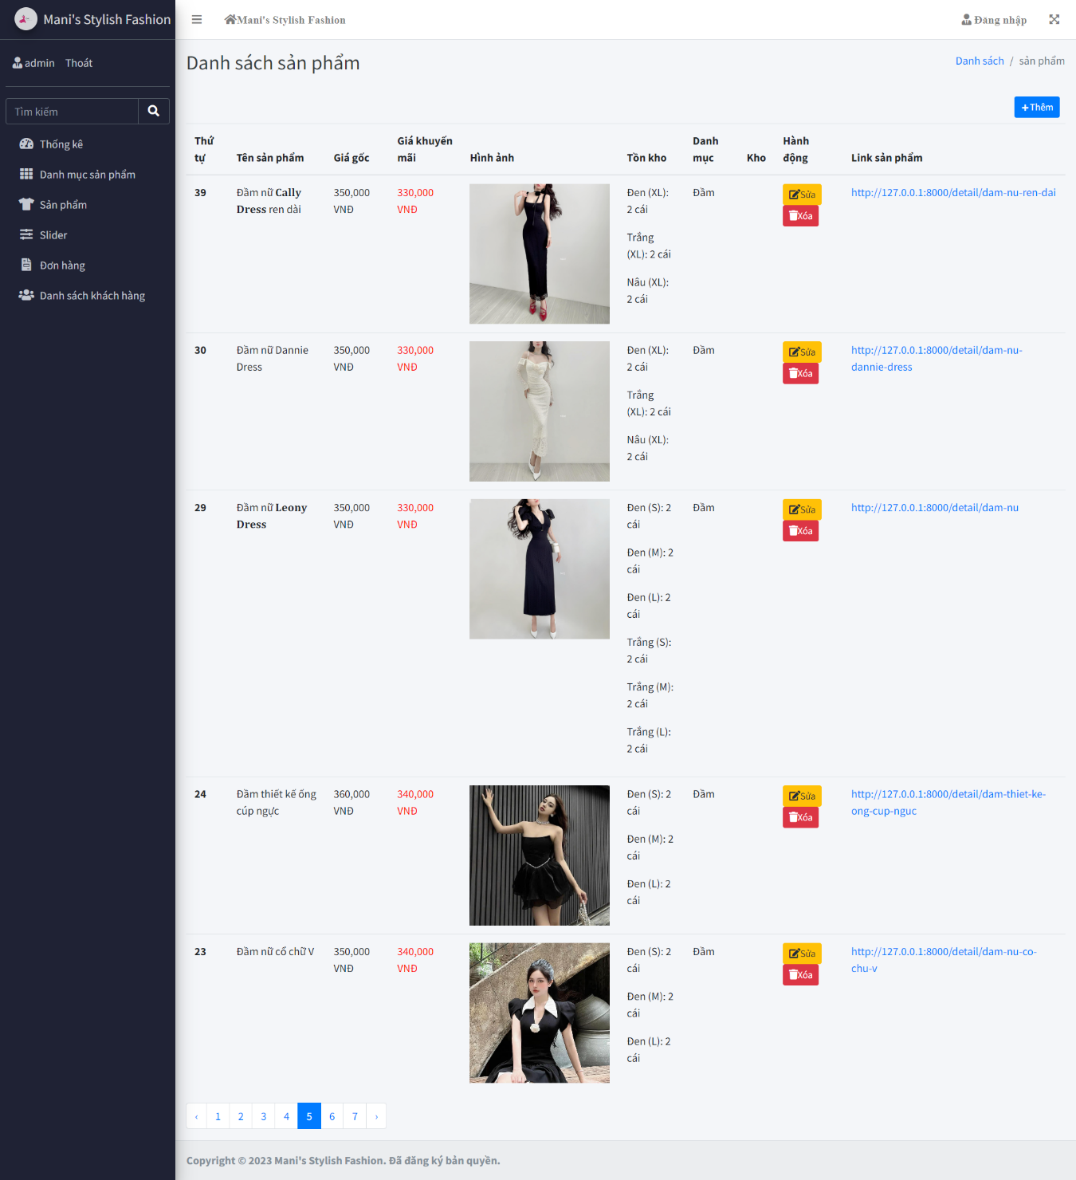
CHƯƠNG 3 KẾT QUẢ NGHIÊN CỨU
Giao diện quản trị

Slide 13
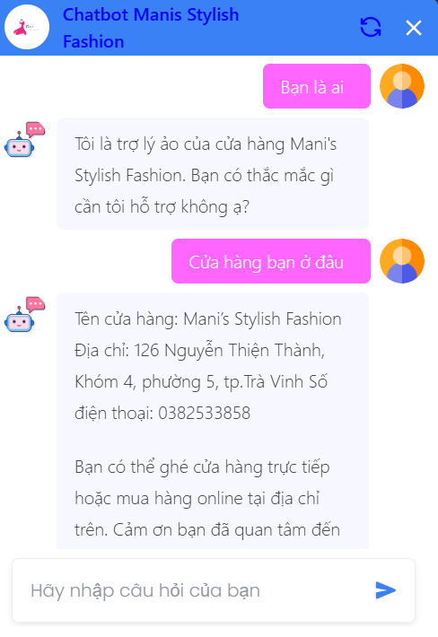
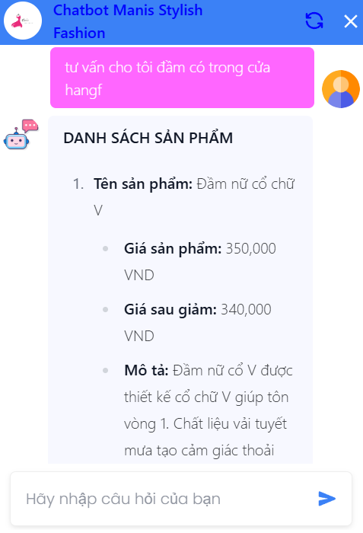
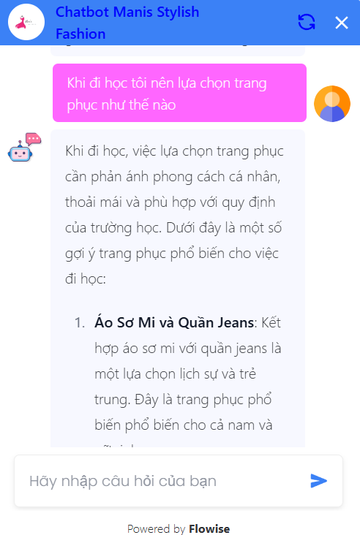
CHƯƠNG 3 KẾT QUẢ NGHIÊN CỨU
Giao diện chatbot

Slide 14
CHƯƠNG 4 KẾT LUẬN VÀ HƯỚNG PHÁT TRIỂN
Kết quả đạt được
- Xây dựng website bán hàng đầy đủ chức năng cơ bản.
- Chatbot có thể tư vấn cho khách hàng các thông tin liên quan đến cửa hàng và thông tin sản phẩm. Bên cạnh đó, chatbot cũng có thể làm một tư vấn viên về thời trang gởi ý khách hàng cách phối trang phục theo nhu cầu và sở thích của khách hàng.

Slide 15
CHƯƠNG 4 KẾT LUẬN VÀ HƯỚNG PHÁT TRIỂN
Hạn chế
- Phần dữ liệu cung cấp cho chatbot học còn làm theo quy trình thủ công chưa áp dụng được theo phương pháp tự động.
- Website chỉ áp dụng cho hệ thống cửa hàng nhỏ.
- Hệ thống còn cần truy cập vào máy cục bộ mới có thể hoạt động được.
Hướng phát triển
- Cấu hình lại hệ thống để triển khai lên hệ thống mạng diện rộng, giúp hệ thống có thể truy cập được qua mạng Internet.
- Phát triển thêm chức năng gửi thông tin đơn hàng qua gmail cho khách hàng.
- Xây dựng thêm chương trình khuyến mãi và đánh giá chất lượng sản phẩm.

Slide 16
